Slide 1
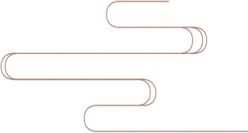
密山市中心城区声环境功能区
划分调整方案
政 策 解 读
Notes:
本PPT模板部分元素使用了幻灯片母版制作。如果需要修改，点击-视图-幻灯片母版-修改；完成后关闭编辑母版即可。

Slide 2
一、制定本《划分调整方案》的目的
声环境功能区划分工作，是城市环境规划、目标管理、污染防治的重要基础，是贯彻执行《中华人民共和国环境保护法》等法律制度的现实依据，具有较强的基础性、先导性、前瞻性，编制城市声环境功能区划分方案，对于加强密山市声环境综合整治、提高环境管理水平，打造高品质城市具有重要的指导意义。为此，我市特制定本《划分调整方案》。

Slide 3
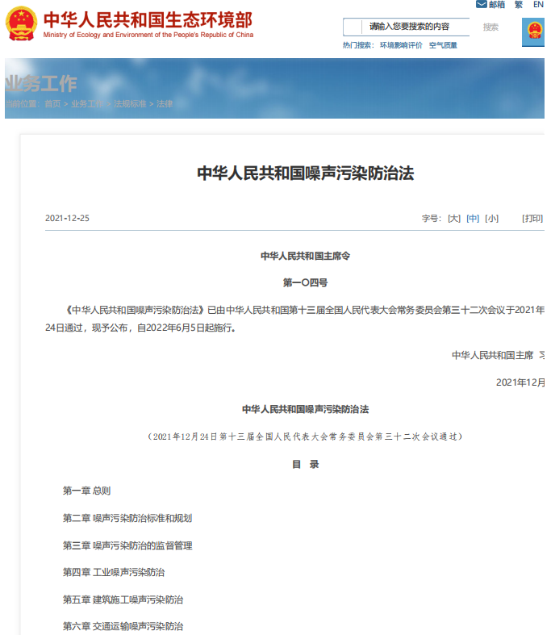
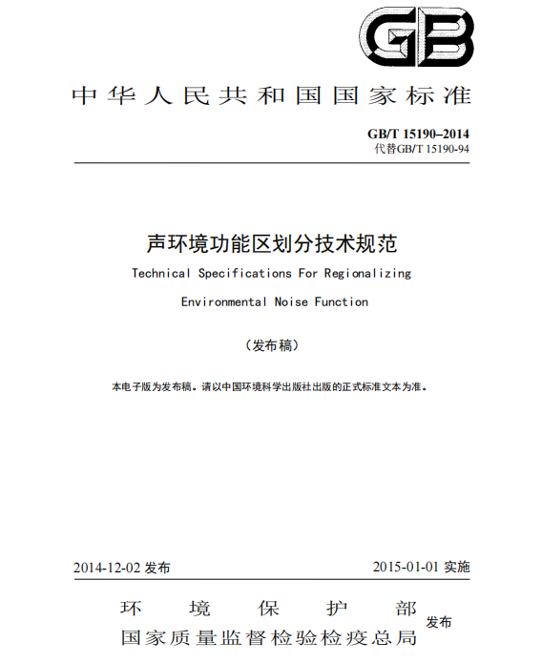
二、制定本《划分调整方案》的依据
文件
《中华人民共和国噪声污染防治法》
文件
《声环境功能区划分技术规范》（GB/T 15190-2014）

Slide 4
三、制定本《划分调整方案》的基本原则
（1）根据密山市中心城区目前声环境现状，以《密山市国土空间总体规划（2021-2035年）》为指导，按区域规划用地的主导功能、用地现状确定。区划覆盖整个密山市中心城区范围面积。
（2）区划应便于城市噪声管理和促进噪声治理。
（3）单块的声环境功能区面积，原则上不小于0.5km²。山区等地形特殊的城市，可根据城市的地形特征确定适宜的区域面积。
（4）调整声环境功能区类别需进行充分的说明。严格控制4类声环境功能区范围。
（5）根据城市规模和用地变化情况，噪声区划可适时调整，原则上不超过5年调整一次。

Slide 5
四、《划分调整方案》的划分范围和划分结果
密山市中心城区划分1-3类声环境功能区划分总面积21.5平方公里，覆盖人口15万人。其中1类声环境功能区面积3.23平方公里，占划定总面积的15.02%。2类声环境功能区面积9.17平方公里，占划定总面积的42.65%。3类声环境功能区面积9.10平方公里，占划定总面积的42.32%。4类声环境功能区：4a类区为密山市中心城区内过境公路、城市主干路、城市次干路两侧一定距离范围内（距离要求见表3.3-2）区域。4b类区为火车站、铁路交通干线边界外一定距离内的区域。4a类区涉及道路交通干线38条，4b类区涉及铁路交通干线1条。

Slide 6
五、制定本《划分调整方案》的亮点
这次声环境功能区调整划分依据《密山市国土空间总体规划（2021-2035年）》中心城区用地规模进行划分，调整后区划范围为密山市中心城区规划范围，充分考虑了城市的发展规划布局，经济、社会和环境的全面、协调、可持续发展，对于建设生态密山，有效控制城市噪声污染的程度和范围，提高城市声环境质量，满足人民群众的生活舒适感和获得感，提供有效保障。

